Slide 1
구조체와 공용체
(Structure and Union)
( Introduction to Computer Programming )
Yoonjin Kim
Associate Professor
Dept. of Computer Science
Sookmyung Women’s University

Slide 2
Contents
1. 구조체 개요
2. 구조체 배열과 Pointer
3. 구조체를 매개변수로 전달
4. 중첩 구조체
5. 공용체

Slide 3
1. 구조체 개요
1.1 구조체 (Structure) 란
1.2 구조체 정의와 선언
1.3 구조체 변수를 위한 기억공간
1.4 구조체 변수 사용
1.5 구조체 대입

Slide 4
1.1 구조체 (Structure)란
구조체는 여러 자료형 변수들의 집합체이다.
구조체 구문 구조
  struct 구조체명 {
  자료형1 member명1;
  자료형2 member명2;
  ...
  };
구조체의 필요성
  예: 학생관리 프로그램의 각 학생에 대한 기록(record)
    한 학생에 대한 자료들을 한 곳에 모아서 관리하면 편리
    한 학생의 이름, 학번, 나이, 전화번호, 전공 등

Slide 5
1.2 구조체 정의와 선언 - 1
구조체 정의
  struct student {
  char name[20];
  int stud_id;
  char year;
  char major[20];
  };
구조체 변수 선언
  struct student s1, s2;

Slide 6
1.2 구조체 정의와 선언 - 2
형정의(typedef) 사용하여 구조체 자료형 이름 정의
  typedef struct {
  char name[20];
  int stud_id;
  char year;
  char major[20];
  } STUD;
구조체 형 변수선언
  STUD s1, s2;

Slide 7
1.2 구조체 정의와 선언 - 3
구조체 정의할 때 변수 함께 선언
  struct student {
  char name[20];
  int stud_id;
  char year;
  char major[20];
  } s1, s2;

Slide 8
1.2 구조체 정의와 선언 - 4
구조체 이름을 붙이지 않고 구조체와 변수 동시 선언
  struct {
  char name[20];
  int stud_id;
  char year;
  char major[20];
  } s1, s2;

Slide 9
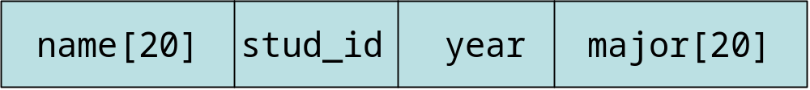
1.3 구조체 변수를 위한 기억공간
구조체 변수를 위한 기억공간
  구조체의 각 member들을 위한 기억공간을 연속적으로 할당
struct student 형의 변수를 위한 기억공간 할당

Slide 10
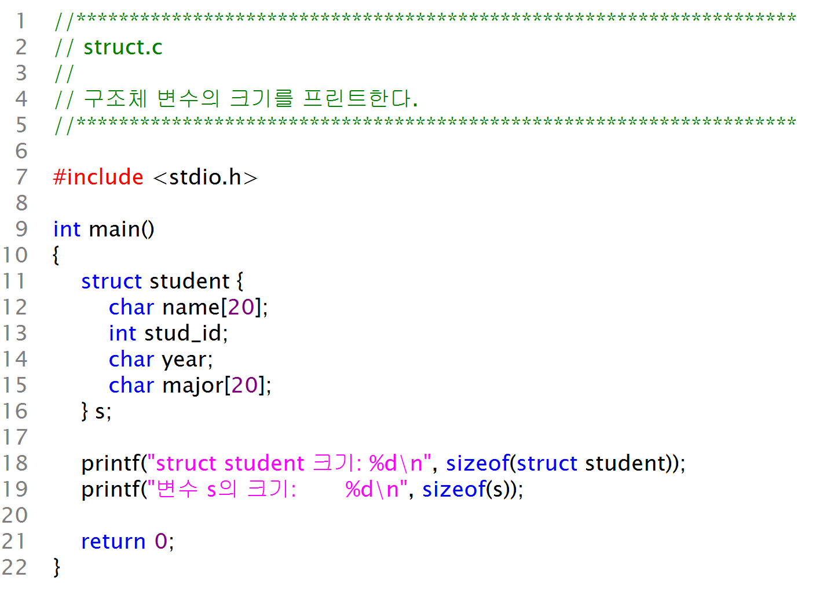
1.3 구조체 변수를 위한 기억공간 - 예제
실행결과:
struct student 크기: 45
변수 s의 크기: 45

Slide 11
1.4 구조체 변수 사용
구조체 변수에 포함된 member 변수에 접근하기 위해서 점 연산자를 사용한다.
구문 형식
구조체변수.member명
예를 들어
  s1.name = "아람이";
  s1.stud_id = 20060101;
  s1.year = ‘2’;
  s1.major = "컴퓨터과학";

Slide 12
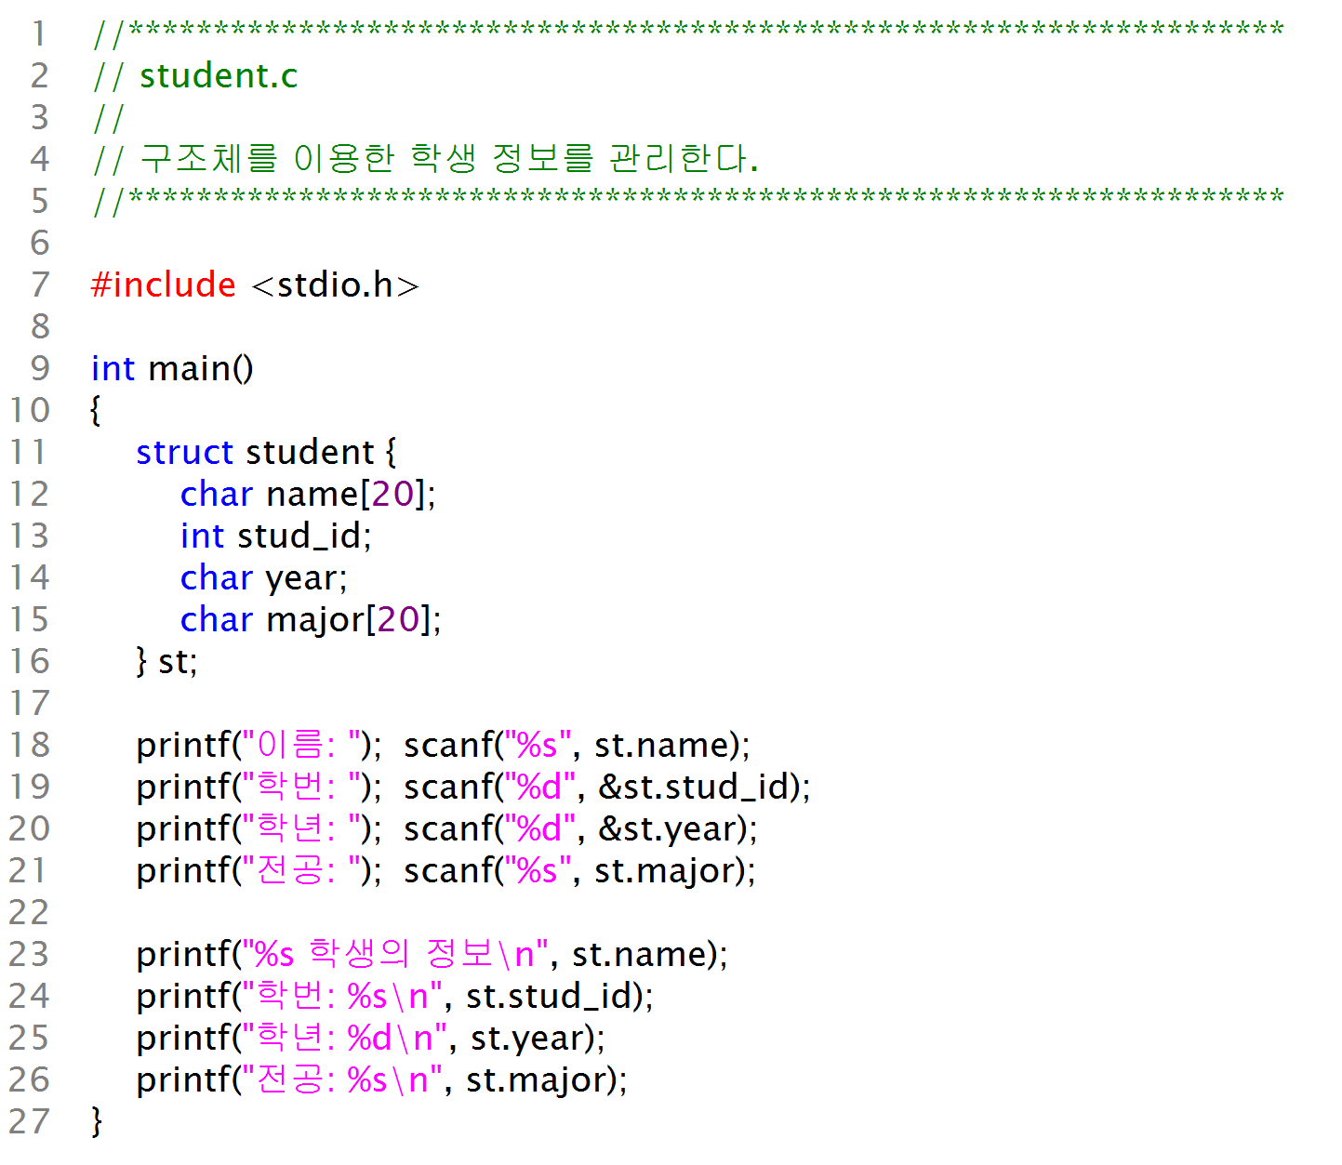
1.4 구조체 변수 사용 - 예제
실행결과:
이름: 아람이
학번: 20060101
학년: 2
전공: 컴퓨터과학
아람이 학생의 정보
학번: 20060101
학년: 2
전공: 컴퓨터과학
c
d
c

Slide 13
1.5 구조체 대입
구조체 변수간의 대입이 가능하며 모든 member가 한번에 대입된다.
  EX) struct student a, b; // a, b는 구조체
  a.name = "아람이";
  a.stud_id = 20060101;
  a.year = ‘2’;
  a.major = "컴퓨터과학";
  b = a;

Slide 14
2. 구조체 배열과 Pointer
2.1 구조체 배열
2.2 구조체 배열 원소 Member 사용
2.3 구조체 Pointer
2.4 구조체 Pointer 사용

Slide 15
2.1 구조체 배열
구조체 배열의 각 원소는 하나의 구조체이다.
구문 형식
struct 구조체명 배열명[원소의 개수];
- ex) struct student stud[100];
구조체 배열 초기화
  struct student stud[] = {
  {"아람이", 20060101, ‘2’, "컴퓨터과학"},
  {"다람이", 20060405, ‘2’, "영문학"},
  ...
  {"호돌이", 20061113, ‘1’, "의학" }
  };

Slide 16
2.2 구조체 배열 원소 Member 사용
예를 들어 stud 배열의 2번째 구조체의 member 사용
  stud[1].name
  stud[1].stud_id
  stud[1].year
  stud[1].major

Slide 17
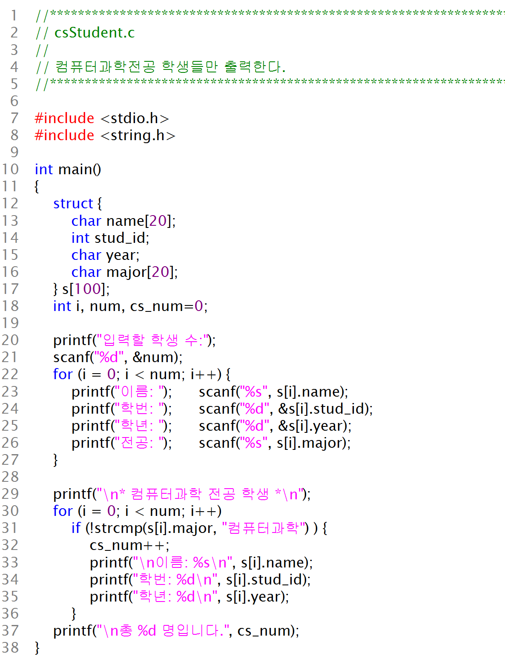
2.2 구조체 배열 원소 Member 사용 - 예
strcmp()는 str1과 str2를 비교하여 같은 문자열이면 0을 반환하고, 그렇지 않으면 0이 아닌 정수형 값을 반환한다.
이때 str1이 str2보다 문자열 길이가 작다면 음수를, 크다면 양수를 return한다.
문자열 비교 시에 대소문자를 구분한다.
c
c

Slide 18
2.2 구조체 배열 원소 Member 사용 - 예
실행결과:
입력할 학생수: 4
이름: 아람이
학번: 20060101
학년: 2
전공: 컴퓨터과학
이름: 다람이
학번: 20060405
학년: 2
전공: 영문학
이름: 호돌이
학번: 20060104
학년: 2
전공: 컴퓨터과학
이름: 꾀돌이
학번: 20050206
학년: 3
전공: 전자공학
실행결과:
* 컴퓨터과학 전공 학생 *
이름: 아람이
학번: 20060101
학년: 2
이름: 호돌이
학번: 20060104
학년: 2
총 2 명입니다.

Slide 19
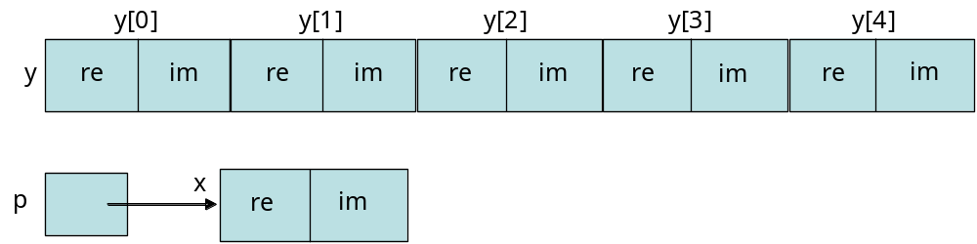
2.3 구조체 Pointer
구조체에 대한 Pointer를 이용하여 구조체 참조
구조체 Pointer 변수 선언 형식
  struct 구조체명 *Pointer명;
예를 들어
  typedef struct {
  float re; // 실수부
  float im; // 허수부
  } COMPLEX ;
  COMPLEX x, y[5], *p = &x;

Slide 20
2.4 구조체 Pointer 사용
구조체 Pointer p가 가리키는 구조체 내의 member
  (*p).re
  (*p).im
  주의! *p.re == *(p.re)의 의미
구조체 Pointer 연산자 -> 사용하여 member 접근
  구조체Pointer->member명 == (* 구조체Pointer).member명
  ex) p->re
  p->im

Slide 21
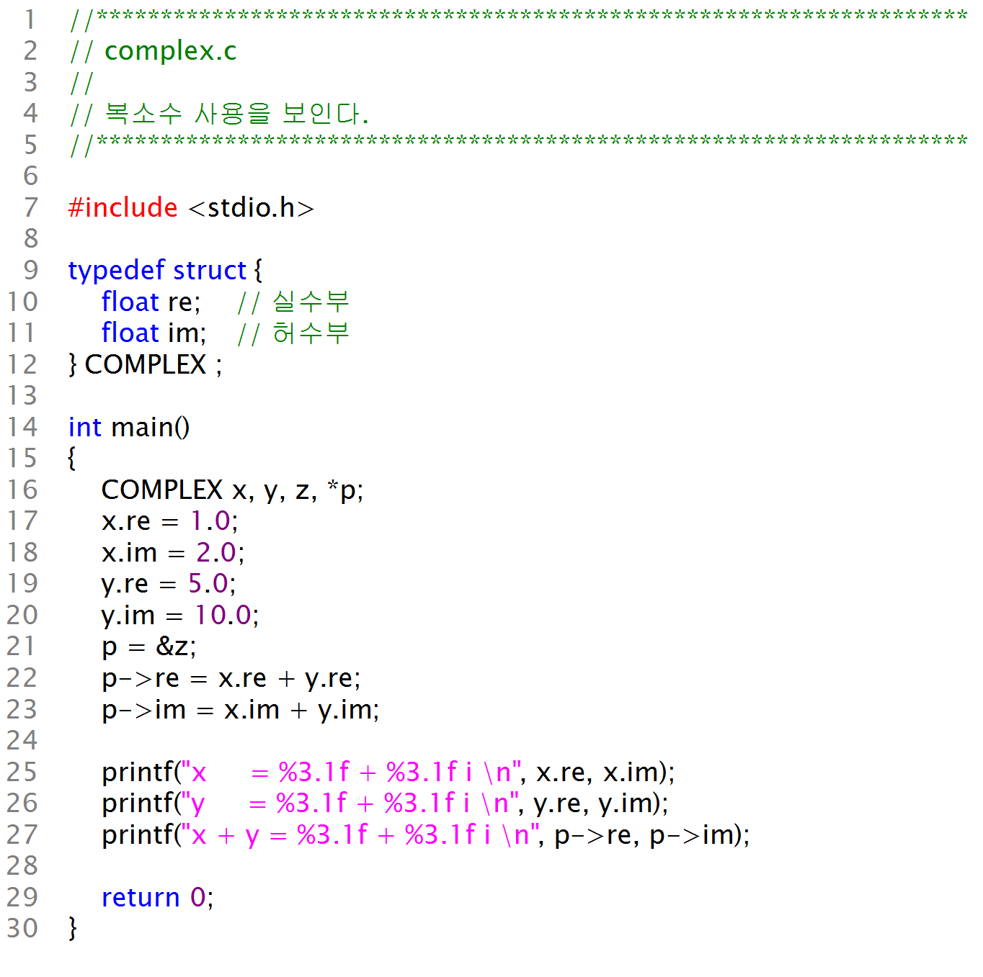
2.4 구조체 Pointer 사용 - 예
실행결과:
x = 1.0 + 2.0 i
y = 5.0 + 10.0 i
x + y = 6.0 + 12.0 i

Slide 22
3. 구조체와 함수
3.1 구조체를 매개변수로 전달
3.2 구조체 매개변수 예

Slide 23
3.1구조체를 매개변수로 전달
구조체 자체를 매개변수로 전달하는 방법
  함수를 정의할 때 구조체를 매개변수로 선언
  함수가 호출될 때 실 매개변수로 구조체를 전달
  실 매개변수 구조체의 모든 값이 형식 매개변수에 그대로 복사
구조체 Pointer를 매개변수로 전달하는 방법
  구조체의 Pointer를 실 매개변수로 전달하여 참조
  구조체 전체를 복사할 필요가 없으므로 효율적임

Slide 24
3.2 구조체 매개변수 예 - 1
구조체 자체를 매개변수로 전달
  EX) 두 개의 복소수를 더하는 함수
  COMPLEX add_complex1(COMPLEX x, COMPLEX y)
  {
  COMPLEX result;
  result.re = x.re + y.re;
  result.im = x.im + y.im
  return result;
  }
  int main()
  {
  COMPLEX a, b, c;
  a.re = 3.0;
  a.im = 4.0;
  b.re = 2.0;
  b.im = 5.0;
  c = add_complex1(a, b);
  return 0;
  }

Slide 25
3.2 구조체 매개변수 예 - 2
구조체 Pointer를 매개변수로 전달
  EX) 두 개의 복소수를 더하는 함수
  COMPLEX add_complex2(COMPLEX *x, COMPLEX *y)
  {
  COMPLEX result;
  result.re = x->re + y->re;
  result.im = x->im + y->im
  return result;
  }
  int main()
  {
  COMPLEX a, b, c;
  a.re = 3.0;
  a.im = 4.0;
  b.re = 2.0;
  b.im = 5.0;
  c = add_complex2(&a, &b);
  return 0;
  }

Slide 26
4. 중첩 구조체
4.1 중첩 구조체 (Nested Structure)
4.2 중첩 구조체 Member 접근
4.3 내부 구조체 Pointer 변수
4.4 중첩 구조체에 대한 Pointer 변수

Slide 27
4.1 중첩 구조체 (Nested Structure)
구조체의 member로서 다른 구조체를 사용할 수 있다.
  복잡한 구조의 데이터를 관리하기 위해
EX)
  struct date {
  short year; // 연도
  char month; // 월
  char date; // 일
  };
  struct book {
  char title[50]; // 책 제목
  char author[20]; // 저자
  char publisher[20]; // 출판사
  struct date pub_day; // 출판일
  } book1;

Slide 28
4.2 중첩 구조체 Member 접근
중첩 구조체에서 내부 구조체의 member 접근
  외부_구조체명.내부_구조체명.member명
예
  book1.pub_day.year = 2006;

Slide 29
4.3 내부 구조체 Pointer 변수
내부 구조체에 대한 Pointer 변수를 구조체의 member로 사용
  struct book {
  char title[50];
  char author[20];
  char publisher[20];
  struct date pub_day;
  struct date *prev_day;
  } book1;

Slide 30
4.4 중첩 구조체에 대한 Pointer 변수
book 구조체에 대한 Pointer 변수 선언/사용
  struct book *book_ptr;
  book_ptr = &book1;
구조체 변수 Pointer 연산자 -> 사용
  외부_구조체_Pointer명->member명
  외부_구조체_Pointer명->내부_구조체명.member명
  외부_구조체_Pointer명->내부_구조체_Pointer명->member명
예를 들어
  book_ptr->author = "다람이";
  book_ptr->pub_day.year = 2005;
  book_ptr->prev_day->year = 2000;

Slide 31
5. 공용체
5.1 공용체 (Union)
5.2 공용체 예
5.3 공용체 배열/Pointer

Slide 32
5.1 공용체 (union)
구조체와 비슷하게 여러 개의 member 변수로 구성된다
한 순간에 하나의 member 변수만 사용할 수 있다.
공용체 정의
  union 공용체명 {
  자료형1 member명1;
  자료형2 member명2;
  :
  };
공용체 변수 선언
  union 공용체명 변수명;

Slide 33
5.2 공용체 예
가격을 나타내는 공용체
가격은 원, 달러, 유로 중 하나로 표시
  union price {
  int won; // 원
  float dollar; // 달러
  float euro; // 유로
  };
  union price book_price;
  book_price.won = 10000;

Slide 34
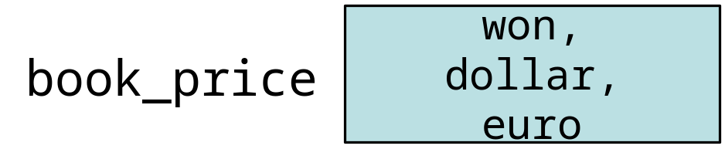
5.2 공용체 예
member 변수 won, dollar, euro가 모두 한 기억공간을 공유함
  따라서 공용체 내의 다른 member 변수에 새로이 데이터를 대입하면 기존의 데이터는 지워짐.
  EX) dollar 값을 대입하면 won 값은 지워진다.
  book_price.won = 10000;
  book_price.dollar = 39.99;

Slide 35
5.3 공용체 배열/Pointer
공용체도 배열이나 Pointer 형태로도 선언되어 사용될 수 있다.
EX)
  공용체 배열 선언
  union price book_prices[10];
  공용체 Pointer 및 변수 선언
  union price book_price, *price_ptr;
  공용체 주소를 공용체 Pointer 변수에 대입
  price_ptr = &book_price;

